Slide 1
Að gefa lokaeinkunn eftir nýja matskvarðanum
A, B+, B, C+, C og D
Gylfi Jón Gylfason,
sviðsstjóri á matssviði

Slide 2
Efnisyfirlit
Inngangur.
Hvað er hæfnieinkunn?
Einkunnagjöfin.
Stjörnumerktar einkunnir.
Að gefa einkunn.
Dæmi um einkunnagjöf.
Að gefa lokaeinkunn.

Slide 3
Inngangur og forsaga
Í aðalnámskrá er kveðið á um nýjan matskvarða þar sem gefa á einkunnir í bókstöfunum A, B+, B, C+, C og D.
Meginrök fyrir nýjum kvarða eru að með nýrri aðalnámskrá kemur aukin áhersla á hæfnihugsun.
Samráðshópur.

Slide 4
Hvað er hæfnieinkunn?
Þessi einkunn er nefnd hæfnieinkunn.
Hæfnieinkunn byggir á hæfniviðmiðum í aðalnámskrá grunnskóla.
Hæfnieinkunn er mat skólans/ kennarans á hæfni nemandans við útskrift.
Hæfnieinkunn er þess vegna ekki hægt að reikna út sem meðaltal út úr verkefnum sem nemandinn hefur unnið um veturinn.
Námsgögn, kennsluaðferðir og vinnubrögð í skólanum, sem og skipulag allt eiga að þjóna þeim hæfniviðmiðum sem stefnt er að.
Námsgreinar eru hjálpartæki til að ná hæfniviðmiðum.

Slide 5
Einkunnagjöfin
A fá þeir sem sýna framúrskarandi hæfni.
Ekki eru sérstök matsviðmið fyrir B+.
B+ er ekki mitt á milli A og B. Nemandinn hefur náð öllum viðmiðum B og hluta þeirra viðmiða sem eru undir A.
Nákvæmari skilgreiningar á A,B og C er að finna í aðalnámskrá.

Slide 6
Einkunnagjöfin
B lýsir góðri hæfni. Gera má ráð fyrir að þeir sem ná B hafi náð hæfniviðmiðum námskrár og geti hafið nám í framhaldsskóla á þrepi 2.
Sennilega munu flestir nemendur fá B þar sem B hæfni spannar breitt svið.
Sá sem hefur náð öllum matsviðmiða fyrir C og hluta hæfniviðmiða fyrir B getur fengið C+.

Slide 7
Einkunnagjöfin
C lýsir sæmilegri hæfni. Nemandi nær ekki nema hluta þeirra hæfniviðmiða sem lýst er í B.
Ekki eru sett sérstök viðmið fyrir D.
D fá þeir nemendur sem ekki ná hæfniviðmiðum sem lýst er í C. Í þeim tilfellum sem gefin er einkunnin D skal skóli lýsa sérstaklega hæfni nemanda.

Slide 8
Stjörnumerktar * einkunnir
Þeir nemendur sem stunda nám sitt að fullu eða að hluta eftir aðlagaðri námskrá og viðmiðum í samræmi við metnar sérþarfir en ekki samkvæmt hæfni og matsviðmiðum aðalnámsskrár.
Hafi nemandi fengið stjörnumerkta *einkunn skal það koma fram á vitnisburðarskírteini.

Slide 9
Að finna lokaeinkunn í námsgrein - kröfur til námsmats á nýjum grunni
Kennarinn/skólinn hefur faglegt frelsi til að fara sína leið samkvæmt aðalnámskrá.
Meginskilyrðið er að leiðin sé í samræmi við meginhugsun/inntak aðalnámsskrár.
Hver skóli ákveður vægi einstakra hæfniviðmiða og útfærir sína leið í upphafi.

Slide 10
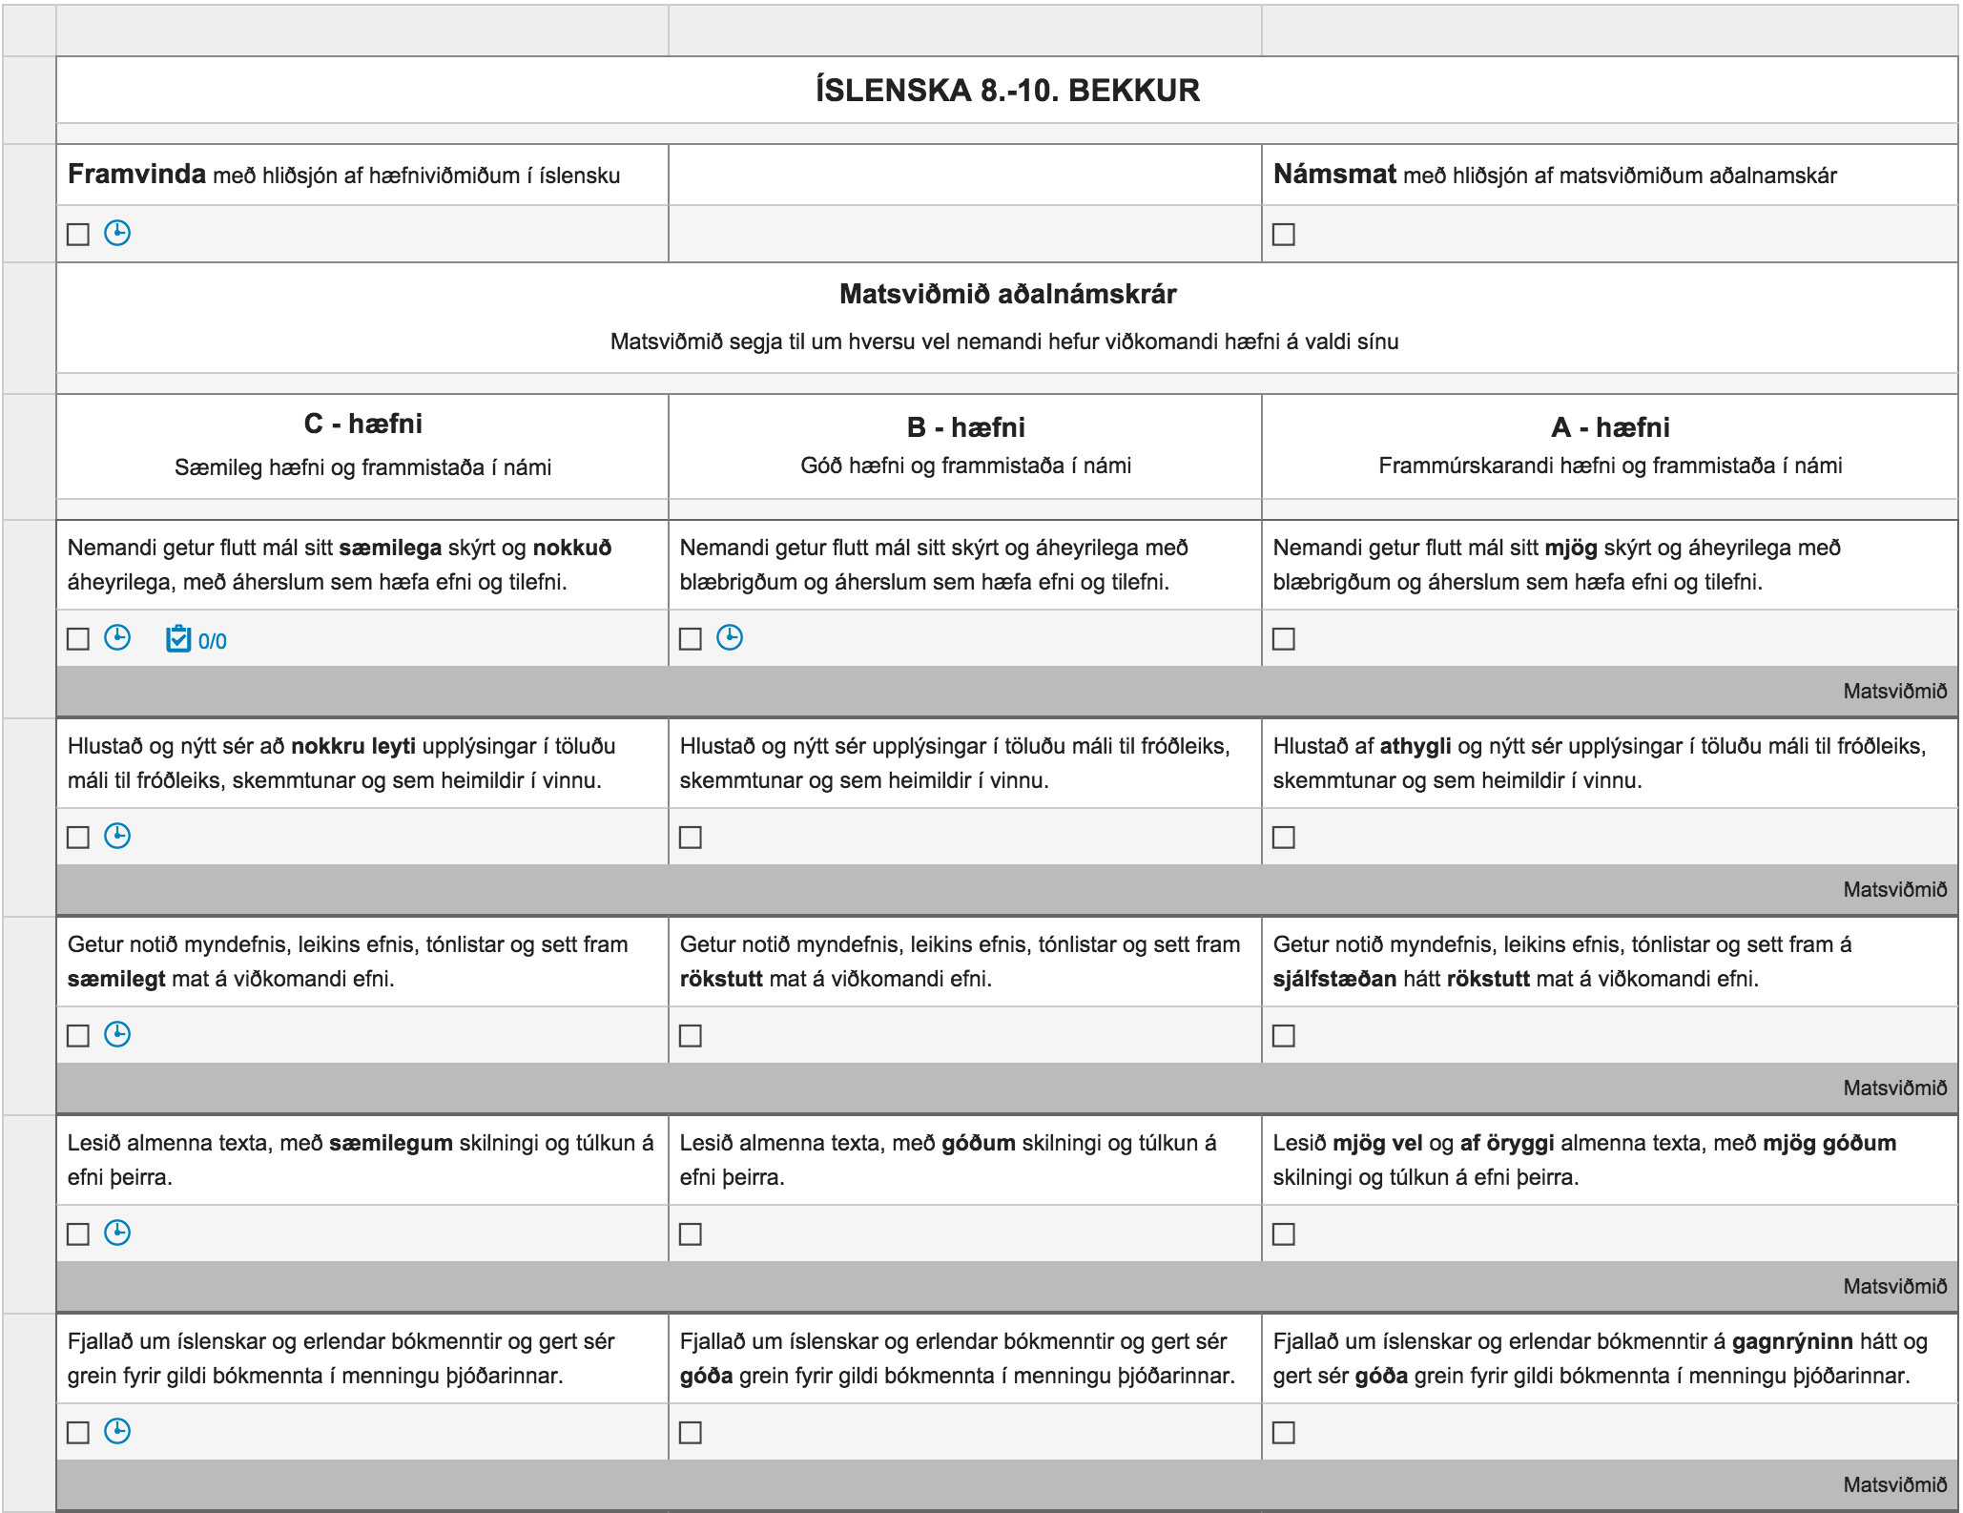

Slide 11
Að finna lokaeinkunn í námsgrein - kröfur til námsmats á nýjum grunni
Skólar þurfa að setja fram með skýrum hætti hvernig þeir ætla að finna lokaeinkunn þannig að nemendum og foreldrum sé ljóst hvernig það er gert.
Vinnureglur skólans verða að vera gagnsæjar og hægt að rökstyðja og útskýra einkunnir út frá þeim/frá þeim grunni.

Slide 12
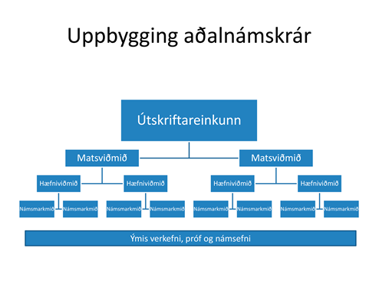
Á hverju byggir einkunnagjöfin
Á matsviðmiðum sem lýsa þeim námsþáttum sem liggja til grundvallar.

Slide 13
Dæmi um einkunnagjöf

Slide 14
Að gefa lokaeinkunn
Farið er yfir verkefni og vinnu nemandans og það metið sem fyrir liggur.
Að því loknu er greint á hvaða matsviðmið reynir og viðkomandi matsviðmið námsgreinar opnuð.
Hæfni nemandans á hverju matsviðmiði metin og það skyggt á skráningarblaði .

Slide 15
Að gefa lokaeinkunn
Að því búnu gerir kennarinn einfalda sjóngreiningu á hæfni nemandans út frá matsviðmiðum sem skyggð eru. A,B eða C.
Sjóngreining á hæfni nemanda er það að meta hæfni út frá vægi þeirra matsviðmiða sem búið er að skyggja á skráningarblaði.

Slide 16
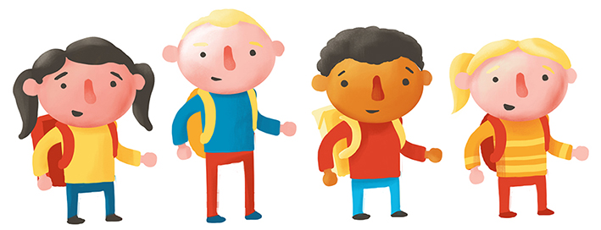
Að gefa lokaeinkunn
Mikilvægt er að hafa í huga á þessu stigi málsins að þeir nemendur sem fá einkunnina B eða hærra eiga að geta hafið nám í framhaldsskóla á hæfniþrepi tvö í íslensku, ensku, stærðfræði og dönsku.

Slide 17
Að gefa lokaeinkunn
Kennaranum er treyst til að meta hæfni nemandans út frá fagmennsku sinni og hefur frelsi til þess að velja sér leið.
Kennarinn þarf að gefa bókstafseinkunn út frá matsviðmiðunum en hefur annars frelsi til að velja sér leið.

Slide 18
Að gefa einkunn
Hér er um verulega breytingu að ræða frá því sem var þar sem kennarar gátu notað hvaða forsendur sem var sem grunn einkunnagjafar.
Ef kennarar meta út frá matsviðmiðum og kröfunni um að nemendur sem fá B eða hærra geti hafið nám á hæfniþrepi tvö ættu einkunnir að verða sambærilegri milli skóla til mikilla hagsbóta fyrir nemendur.

Slide 19
Að gefa lokaeinkunn
Einkunnin sem gefin er á að endurspegla þá hæfni sem nemandinn býr yfir við útskrift og er þess vegna ekki samtala eða meðaltal þess sem hann gert yfir veturinn.
Nemandinn missir ekki hæfni sem hann hefur náð.

Slide 20
Að gefa lokaeinkunn
Ekki varpa gamla einkunnakvarðanum yfir í bókstafi.
Einkunnin er ekki meðaltalsútkoma verkefna.
Kennari hefur leyfi til að láta matsviðmið hafa mismunandi vægi í einkunnagjöf.

Slide 21
Að gefa lokaeinkunn á mörkum
Þegar búið er að meta hvort nemandinn er með A, B, eða C hæfni er næsta skref að meta hvort til greina komi að gefa nemandanum B+ eða C+.
Nemendur sem geta fengið þessar einkunnir eru nemendur sem hafa uppfyllt kröfur um bókstafinn á undan og uppfylla stóran hluta viðmiða bókstafsins fyrir ofan, en ekki nægilega mörg matsviðmið til að gefa B eða A.

Slide 22
Að gefa lokaeinkunn á mörkum
Útlagar, eða þeir nemendur sem eru á mörkunum hvað varðar einkunnagjöf, verða til í þessu kerfi líkt og því gamla.
Gæta þarf þess að geta rökstutt einkunnir þeirra vel en kennurum er, samkvæmt aðalnámskrá, treyst með fagmennsku sinni til að meta þessa nemendur líkt og aðra.

Slide 23
Að gefa lokaeinkunn á mörkum
Frelsi kennarans til að velja þá leið sem hann vill fara í námsmatinu hefur marga kosti en líka þann galla að ekki er hægt að gefa fyrirmæli eða leið sem allir eiga að fara í einkunnagjöf.
Það sem rætt hefur verið hér að framan er þess vegna dæmi um möguleika sem hægt er að fara við einkunnagjöf en er alls ekki eina leiðin sem fær er.

Slide 24
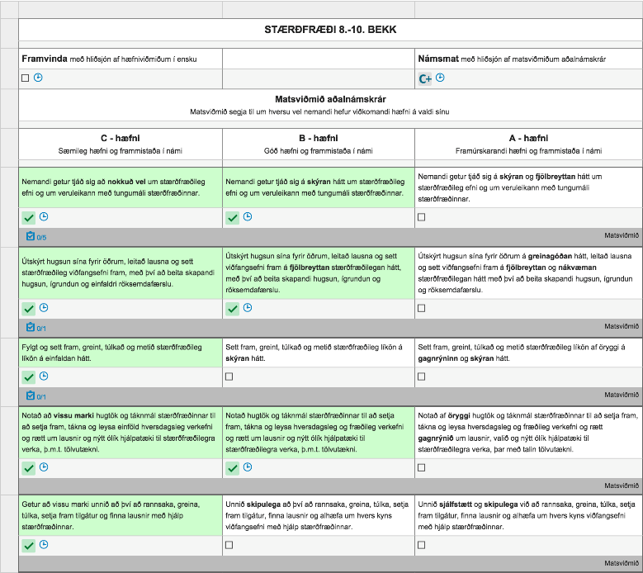
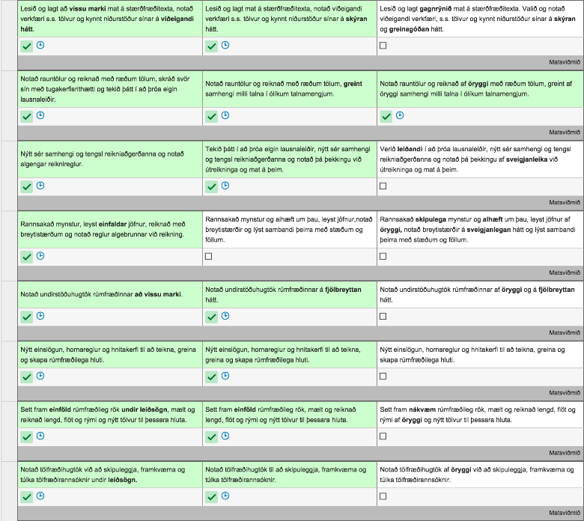
Nemandi sem kennari getur ákveðið að gefa einkunnina C+.

Slide 25
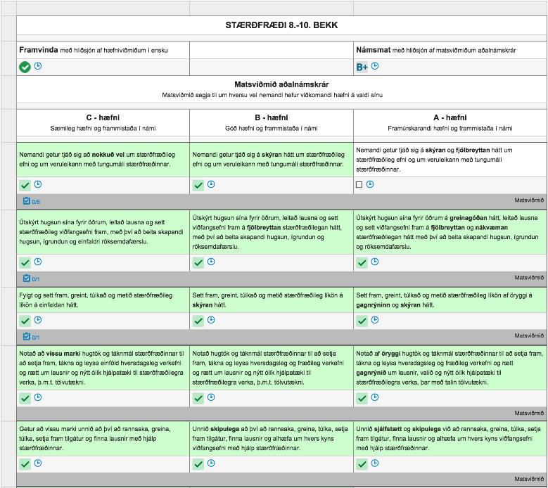
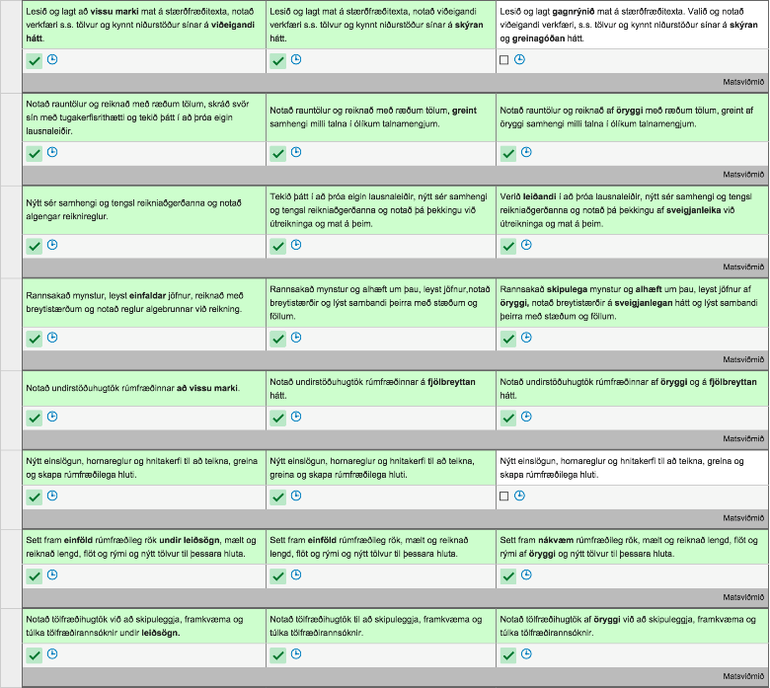
Nemandi sem kennari getur ákveðið að veita einkunnina B+.

Slide 26
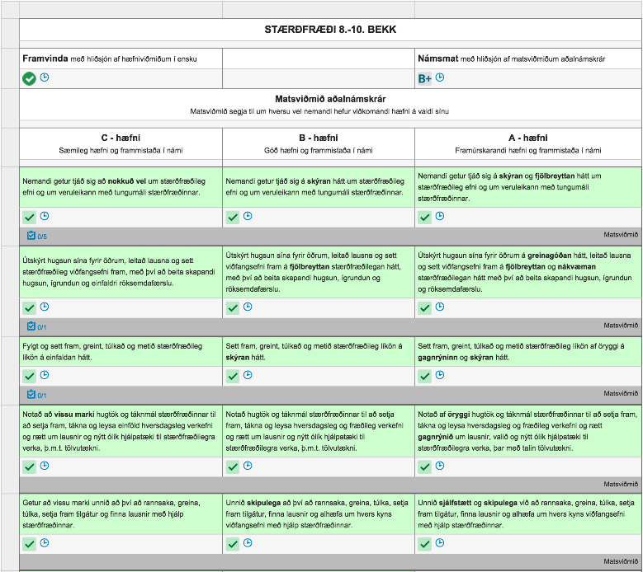
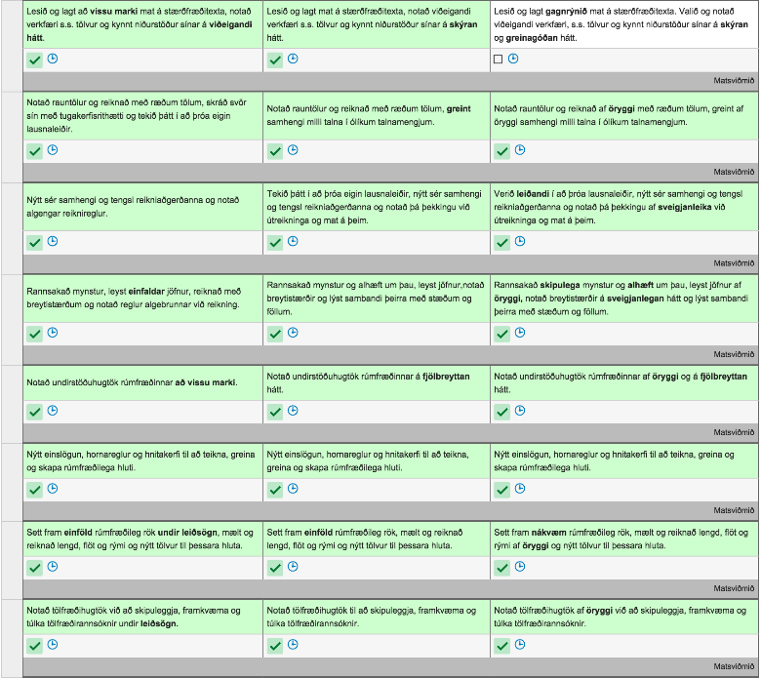
Nemandi sem kennari getur ákveðið að gefa A.

Slide 27
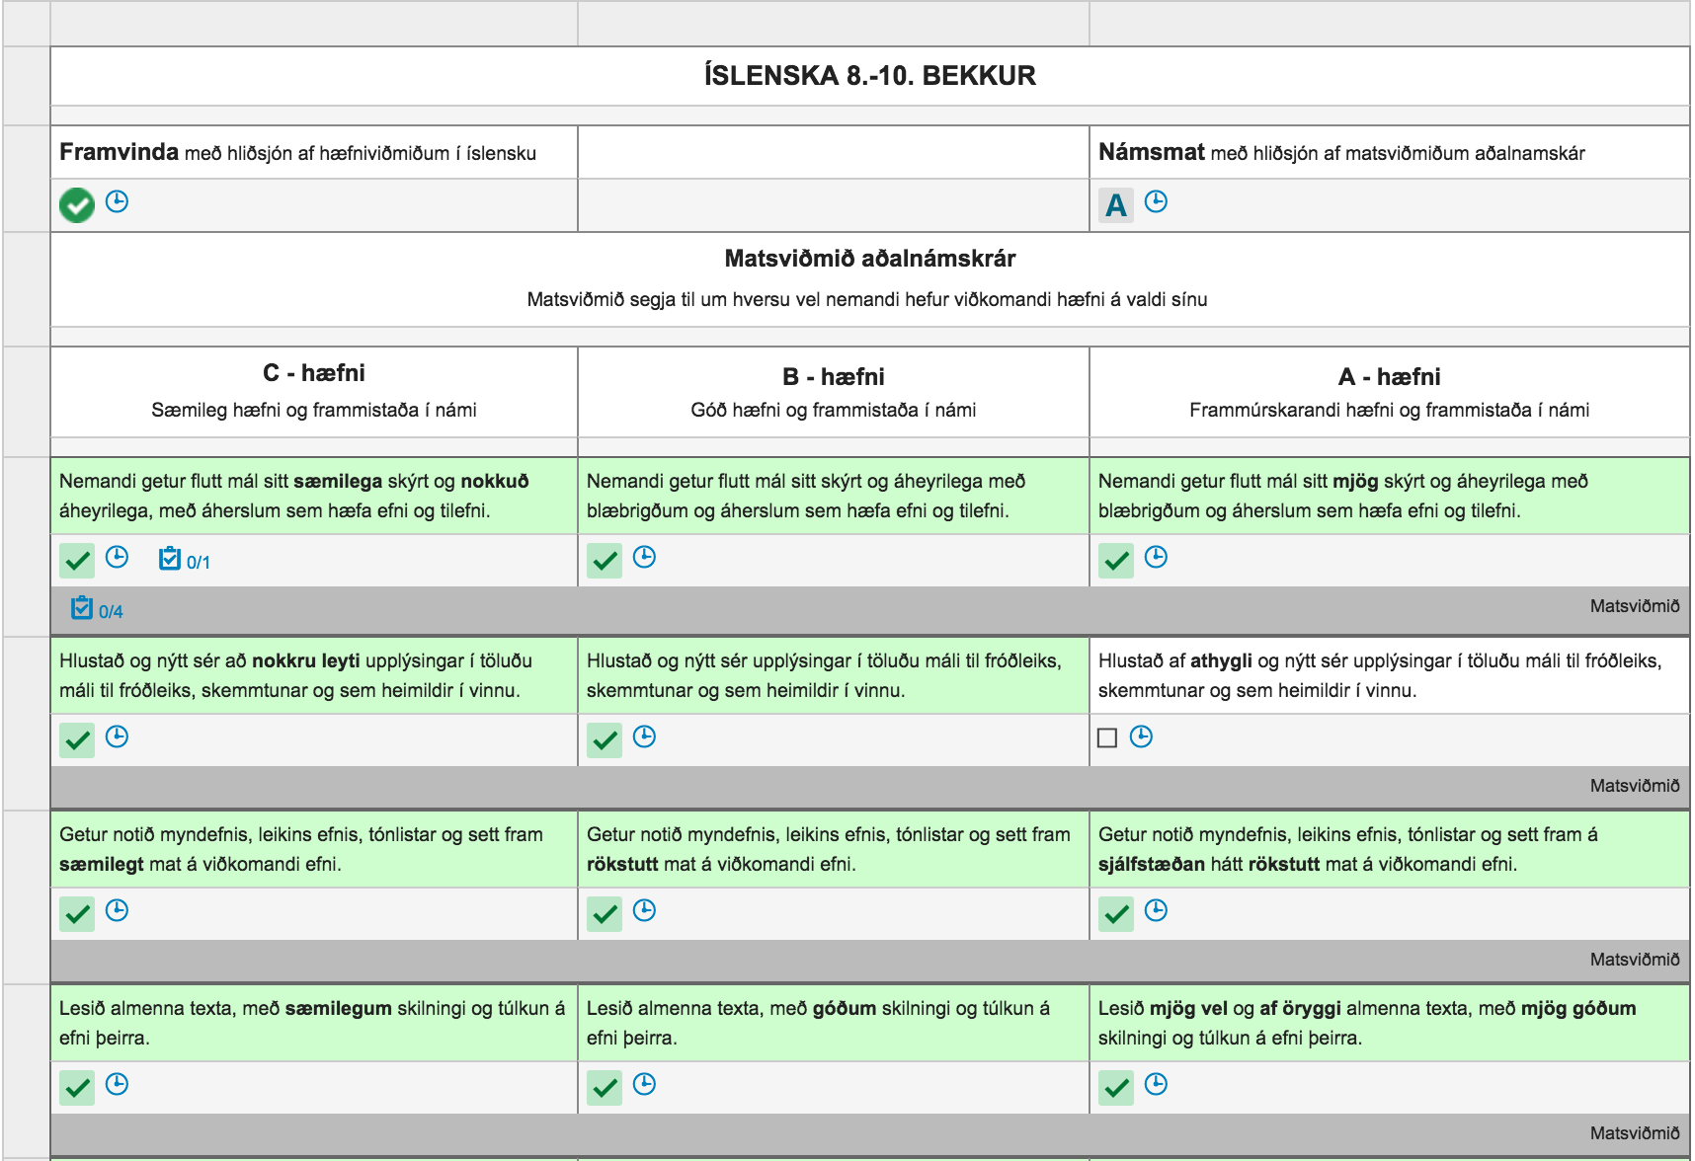
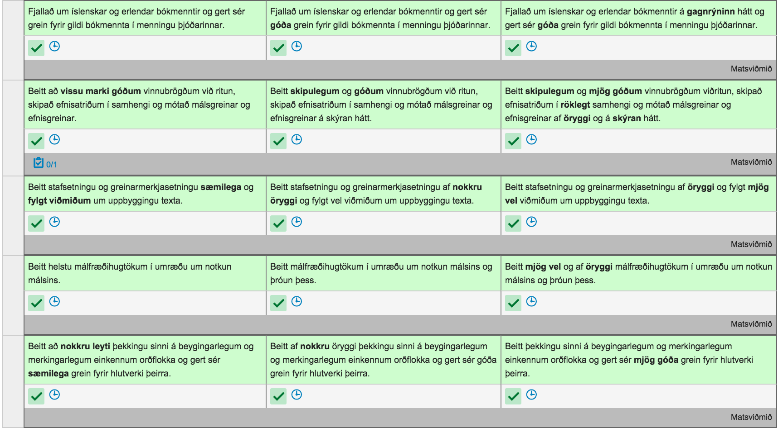
Nemandi sem kennari gæti ákveðið að gefa A þrátt fyrir að nemandi hafi ekki náð A hæfni í einu atriði

Slide 28
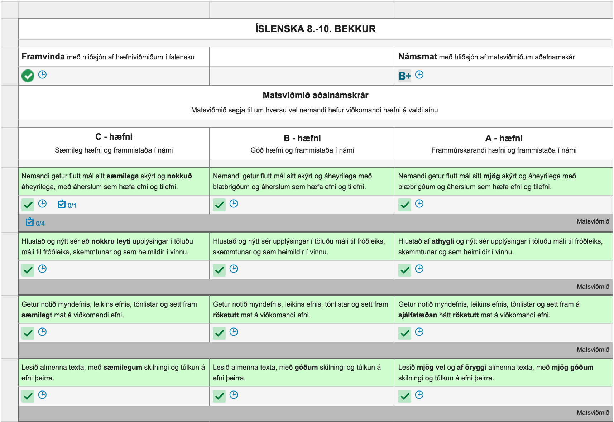
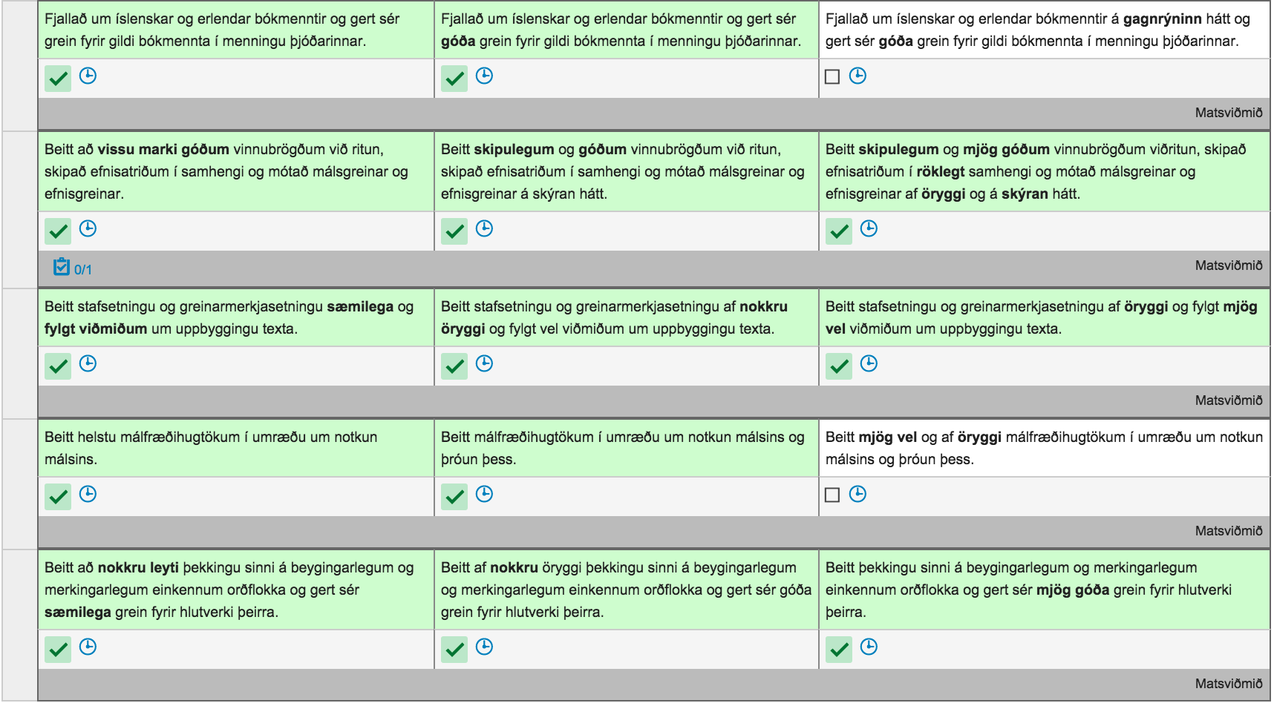
Nemandi sem er með B+.

Slide 29
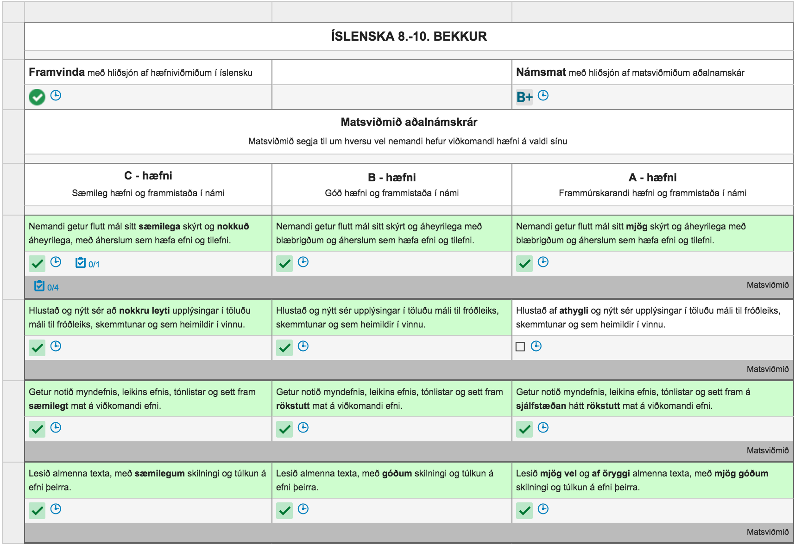
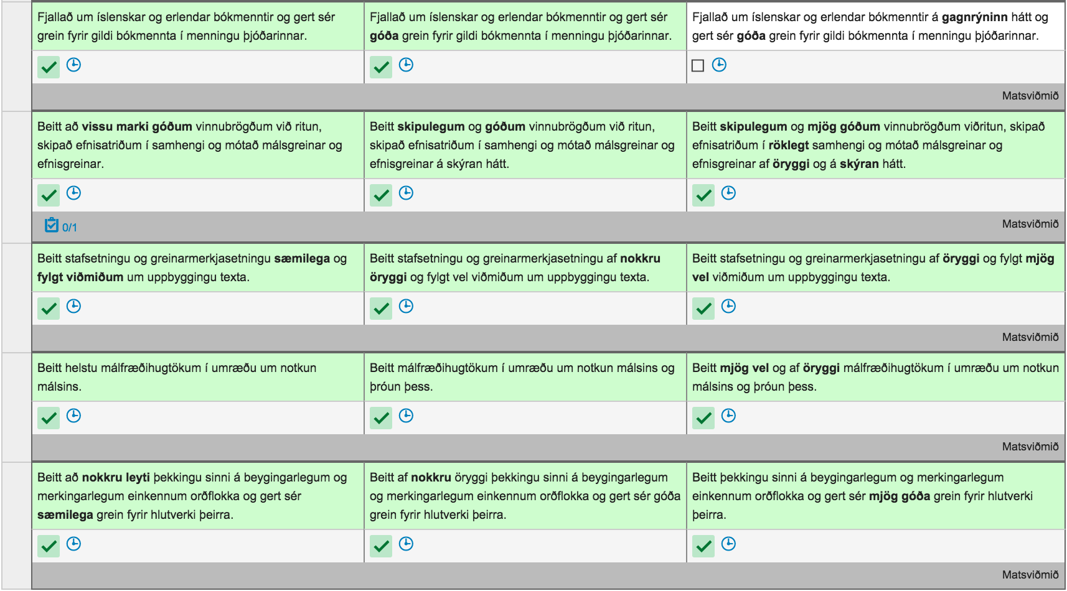
Nemandi sem er með B+.

Slide 30
Myndband og bæklingur í vinnslu
Fyrirhugað er að birta myndband og bækling á heimasíðu Menntamálastofnunar sem leiðbeiningar við einkunnagjöf.

Slide 31
Þökk fyrir áheyrnina

